Slide 1
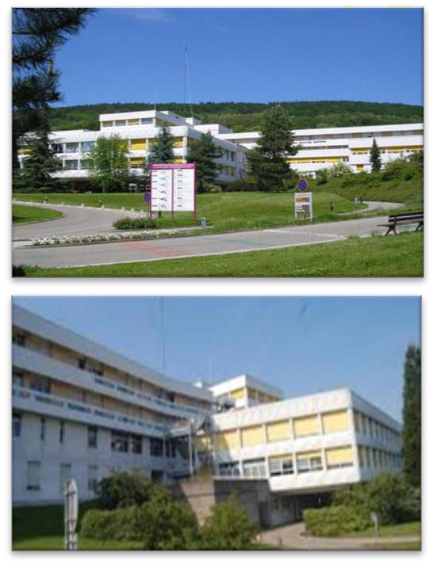
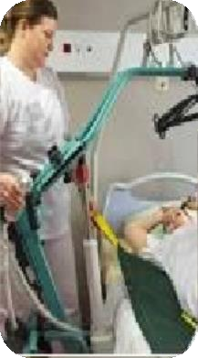
Institut de Formation Aide-Soignant
L’IFAS
24, route de Weiler 67160 WISSEMBOURG
L’Institut de Formation Aide Soignant du Centre Hospitalier de Wissembourg est localisé au sein du Centre Hospitalier Intercommunal de Wissembourg.
 03 88 54 11 10
 ifas@ch-wissembourg.fr www.ch-wissembourg.fr www.ifsi-ifas-chna.fr
INSTITUT DE FORMATION AIDE-SOIGNANT
CENTRE HOSPITALIER
INTERCOMMUNAL DE WISSEMBOURG
La composition des locaux :
Une salle de cours et de travaux en groupes
Un centre de documentation
Un espace informatique
Une salle de travaux pratiques
Un espace de convivialité
RNCP35830
Présents sur les réseaux sociaux
PRESENTATION DE L’INSTITUT ET DE LA FORMATION AIDE-SOIGNANT
La promotion :
1 promotion de 30 élèves aides–soignants qui peuvent être en cursus partiel ou cursus complet
Les aménagements de l’IFAS :
Ouverture du secrétariat : 8h15 – 16h30
Des chambres rénovées à disposition des élèves
Un parking situé à proximité de l’IFAS
Un local à vélo sécurisé
L’IFAS est situé
à 27 minutes à pied de la gare et à 4 minutes du centre-ville
Les repas :
Restaurant du personnel du Centre Hospitalier Intercommunal de Wissembourg.
Au sein de l’Institut : possibilité de réchauffer ses plats
Plats du jour et boulangeries à proximité
La vie à Wissembourg :
Proximité immédiate de l’Allemagne
Office du tourisme
Randonnée
Animations culturelles tout au long de l’année
Environnement verdoyant
Par ICPF
Pour la période 2021-2024
Mise à jour : 1er septembre 2024

Slide 2
Périodes de stage :
Période A : 5 semaines
Période C : 5 semaines
Prérequis :
La formation aide soignant est ouverte aux candidats âgés de 17 ans au moins au 31 décembre de l’année d’entrée en formation.
Objectif de la formation :
En tant que professionnel de santé l’aide soignant est
habilité à dispenser des soins de la vie quotidienne ou des soins aigus pour préserver et restaurer la continuité de la vie, le bien être et l’autonomie de la personne dans le cadre du rôle propre de l’infirmier en collaboration avec lui et dans le cadre d’une responsabilité partagée.
Période B : 5 semaines
Période D : 7 semaines
Au moins une période de stage est effectuée auprès de personnes en situation de handicap physique ou psychique et une période auprès de personnes âgées.
La formation conduisant au diplôme d’État d’aide soignant est accessible sans condition de diplôme par les voies suivantes :
Modalités pédagogiques :
Cours magistraux, travaux dirigés, travaux personnels guidés, complétés par des méthodes pédagogiques innovantes :
Simulation
Pédagogie inversée
Utilisation d’outils numériques interactifs et performants
Un accompagnement personnalisé de l’élève par le
cadre de santé formateur est effectué tout au long de la formation.
La formation initiale
La formation professionnelle continue
La validation, partielle ou totale, des acquis de l’expérience.
Trois missions reflétant la spécificité du métier sont ainsi définies :
1. Accompagner la personne dans les activités de sa vie quotidienne et sociale dans le respect de son projet de vie,
Sélection :
La sélection des candidats est effectuée par un jury de sélection sur la base d’un dossier et d’un entretien destinés à apprécier les connaissances, les aptitudes et la motivation du candidat à suivre l’une des formations visées ci-dessus.
2. Collaborer au projet de soins personnalisés dans son champ de compétences
3. Contribuer à la prévention des risques et au raisonnement clinique interprofessionnel.
Modalités d’évaluations et certification :
La formation théorique comprend 5 Blocs de compétences faisant chacun l’objet d’une évaluation.
Elle peut prendre différentes formes :
Evaluations de connaissances écrites individuelles
Travaux individuels ou en groupes avec restitution écrite ou orale
Examen Clinique à Objectifs Structurés (ECOS)
Soins simulés.
La formation pratique en stage est évaluée en regard :
De la validation de compétences adaptées au niveau de formation de l’élève,
Du respect du temps de présence de l’élève en stage.
La CVAR (Commission de Validation de l’Acquisition des Résultats) se prononce sur l’acquisition ou non des compétences en stage.
Afin d’obtenir le diplôme d’Etat d’aide-soignant, l’élève doit obtenir une note au moins égale à dix sur vingt à
chaque bloc de compétence et module. Il ne peut y avoir de compensation entre les blocs de compétences et
modules. De plus, il ne faut pas que l’élève ait été absent
+ de 5 % en stage et/ou en enseignements académiques.
Le taux de réussite de la certification est en moyenne sur les 5 ans de 89 %.
Tarifs :
6200 € par année de formation
Frais d’inscription : aucun frais afférent à la sélection n’est facturé aux candidats.
Durée de la formation :
L’entrée en formation est le 1er lundi du mois de septembre.
La formation aide soignant se déroule en 44 semaines, correspondant à 11 mois.
Le référentiel de formation est construit par alternance entre des temps de formation théorique (770h soit 22
semaines) à l’IFAS et des temps de formation pratique (770h soit 22 semaines) réalisés sur les lieux de stage.
L’enseignement est dispensé sur la base de 35 heures par semaine que ce soit à l’IFAS ou en stage.
Un élève peut interrompre sa formation et la reprendre.
Aides :
La Région Grand Est finance le coût de la formation si l’apprenant est en continuité d’études ou inscrit à Pôle Emploi. S’il est chez un employeur, il peut avoir une prise en charge par son employeur ou par un OPCO.
Une bourse peut être attribuée par la Région Grand Est
Les personnes salariées prennent attache auprès de leur
employeur ; les personnes inscrites à Pôle Emploi auprès de leur conseiller.
5 Blocs de compétences :
Accessibilité aux personnes en situation de handicap :
Un cadre de santé formateur «Référent Handicap» a pour
mission de faciliter l’intégration des personnes en situation de handicap au sein de l’IFAS.
Toute personne en situation de handicap est invitée à prendre contact avec ce dernier. Divers aménagements
Bloc 1 : Accompagnement et soins de la personne dans les activités de sa vie quotidienne et de sa vie sociale
Bloc 2 : Evaluation de l’état clinique et mise en œuvre de soins adaptés en collaboration
Bloc 3 : Information et accompagnement des personnes
et de leur entourage, des professionnels et des apprenants
Bloc 4 : Entretien de l’environnement immédiat de la
personne et des matériels liés aux activités en tenant compte du lieu et des situations d’interventions
Bloc 5 : Travail en équipe pluri professionnelle et traitement des informations liées aux activités de soin, à
la qualité gestion des risques.
peuvent être proposés.
Suite de parcours et débouchés :
Par le biais d’une passerelle, l’aide-soignant peut exercer le métier d’auxiliaire de puériculture. Après 3 ans à temps plein dans l’exercice d’aide-soignant, ce dernier peut accéder par un concours simplifié aux études en Soins Infirmiers pour exercer le métier d’infirmier.

